Slide 1
Разработка программного комплекса для работы с графовыми базами данных
Московский Государственный Психолого-педогогический Университет
Выполнил: Шигабутдинов Т.А.
Научный руководитель: Колотовкин И.С.
Москва, 2025

Slide 2
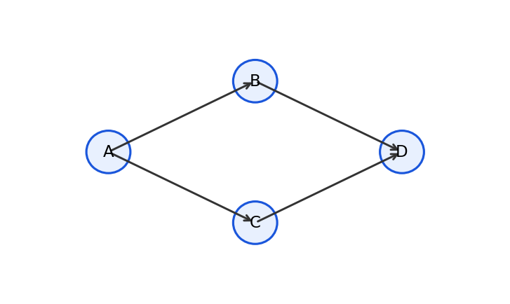
Часто данные из различных предметных областей можно представить в виде графа. В зависимости от структуры данных, граф может быть разных типов, но принцип один и тот же.Графовые базы данных, основой которых и является граф — удобное представление подобных данных в компьютере.Представленный программный комплекс позволит не только работать с уже существующими графовыми БД, но и создавать новые.

Slide 3
Постановка задачи
Пусть имеются некоторые предметные данные, представимые в виде графа.Задача: располагая всеми необходимыми данными для построения графа, обеспечить программную среду для реализации этой возможности, а также дополнительных возможностей (изменение, удаление, отображение).

Slide 4
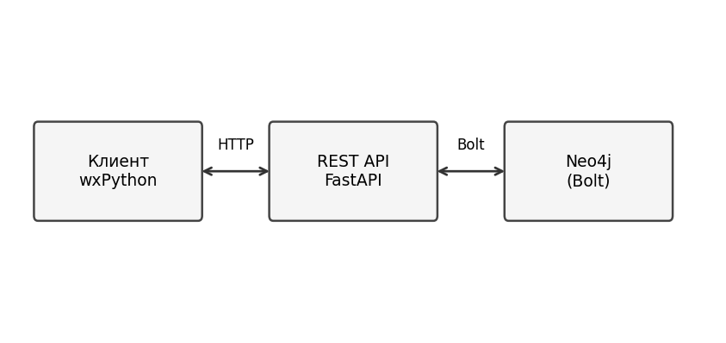
Возможное решение
Программный комплекс, включающий: движок (Хранение графа) — здесь выбран Neo4j,логика работы с сервером и пользовательскими запросами (backend-часть) — REST API (FastAPI),клиент на wxPython с поддержкой доступности для программ экранного доступа.

Slide 5
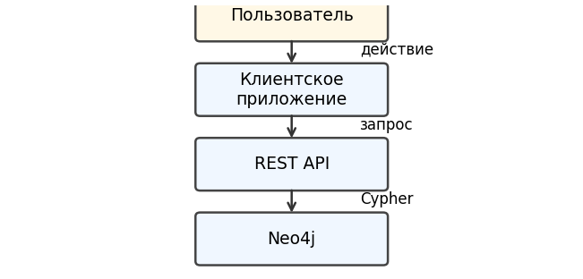
Основные возможности программы
Базовые операции CRUD:Create (создание) — создание новой вершины или связи (ребра),Read (чтение) — списки и просмотр свойств,Update (обновление) — изменение уже существующих свойств,Delete — удаление связи или вершины (с опцией удаления всех относящихся к ней связей).

Slide 6
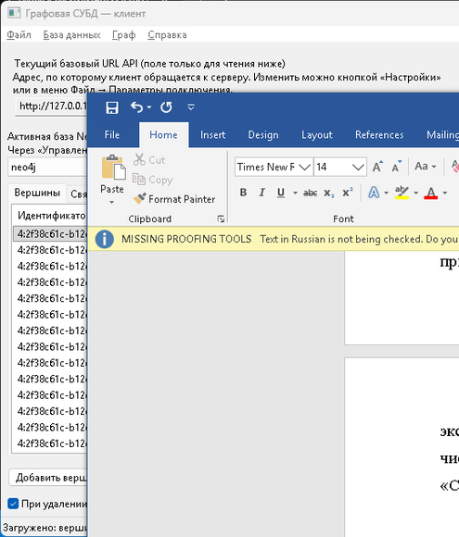
Основные возможности
Приложение (клиент с графическим интерфейсом).Наглядное представление вершин и связей в таблицах;Выполнение CRUD-операций с помощью соответствующих им кнопок;Управление базами Neo4j на сервере;Импорт и экспорт существующих БД в нескольких стандартах;Визуализация графа (обычная или отдельное окно на весь экран);Доступность для скринридеров (кроме визуализации).

Slide 7
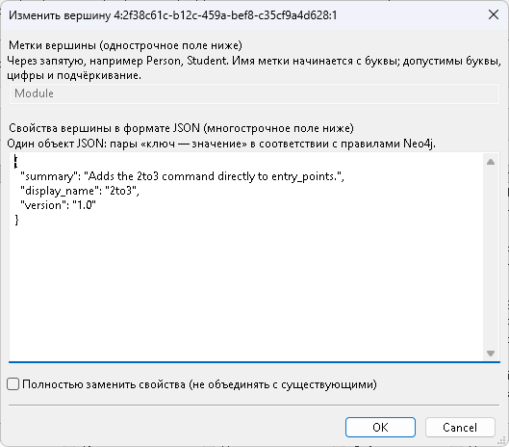
Поддерживаемые стандарты записи графов
В качестве основного формата проекта выбран JSON.Также, реализована поддержка GraphML и GEXF для совместимости с другими движками и универсальности.

Slide 8
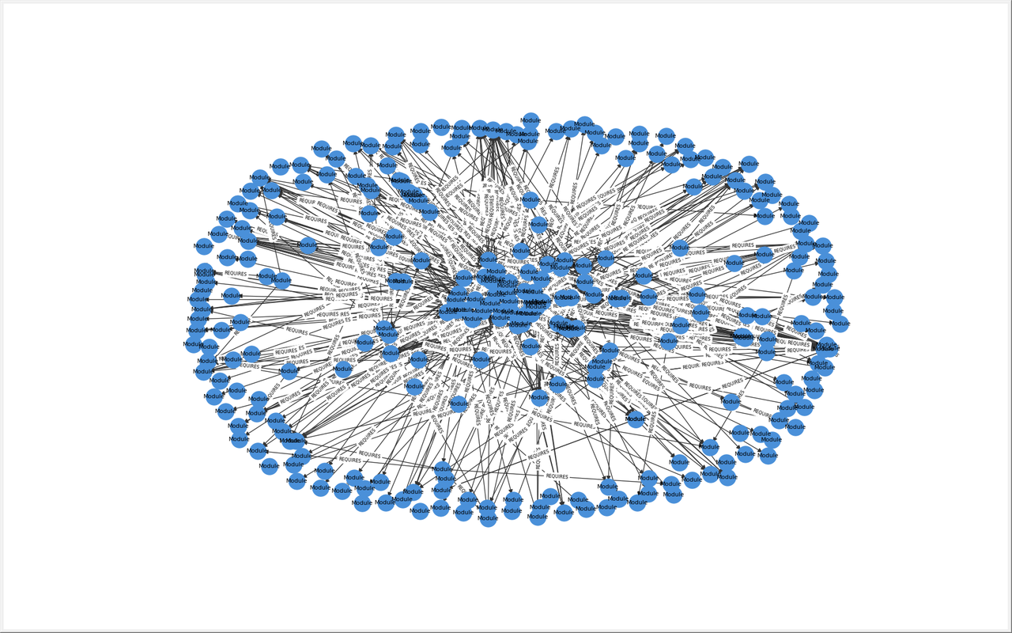
Пример: граф зависимостей модулей и пакетов, установленных с использованием pip.
Файл pip_dependency_graph.json.Структура: вершина — пакет или модуль.Ребро (связь) — признак "requires" (требуется для установки).В данном случае наличие этой связи показывает, что модуль a необходим для установки модуля b.Анализ: самые необходимые модули (те, что чаще всего требуются для установки других), модули, зависящие от наибольшего количества других модулей и т.д.

Slide 9
Дальнейшее развитие
Реализация алгоритмов поиска (обход соседей, кратчайший путь и др.).Разработка веб-интерфейса как замена нынешнего клиента с целью увеличения количества поддерживаемых платформ.

Slide 10
Итоги
Предложено решение задачи.Реализован программный комплекс (движок + приложение). Движок — хранение графов и обработка пользовательских запросов, приложение — более удобная работа с БД, демонстрация возможностей движка.

Slide 11
Спасибо за внимание!

